Slide 1
NHIỆT LIỆT CHÀO MỪNG CÁC THẦY CÔ
VỀ DỰ GIỜ, THĂM LỚP
MÔN: KHOA HỌC
GIÁO VIÊN THỰC HIỆN: VŨ THỊ HẢO
TRƯỜNG TIỂU HỌC CHU VĂN AN

Slide 2
KHỞI ĐỘNG

Slide 3
Gồm 6 bài: - Nam và nữ - Sự sinh sản ở người - Quá trình phát triển của con người - Chăm sóc và bảo vệ sức khỏe tuổi dậy thì - Phòng tránh bị xâm hại - Ôn tập
CHỦ ĐỀ: CON NGƯỜI VÀ SỨC KHỎE

Slide 4
Khoa học Bài 14: Nam và nữ ( Tiết 1)

Slide 5
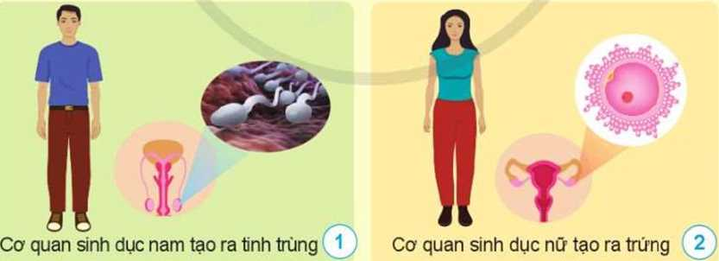
1. Đặc điểm sinh học, đặc điểm xã hội của nam và nữ.

Slide 6
1. Đặc điểm sinh học, đặc điểm xã hội của nam và nữ.
+ Thế nào là đặc điểm sinh học của nam và nữ?
+ Đặc điểm xã hội của nam và nữ là gì?
THẢO LUẬN NHÓM 5 PHÚT

Slide 7
Dễ xúc động Nấu ăn giỏi Làm bác sĩ
Có buồng trứng Cơ quan sinh dục tạo ra tinh trùng
Mạnh mẽ Dịu dàng Thích đi bơi
Chăm sóc con Mang thai Có râu

Slide 8
Đặc điểm sinh học
Đặc điểm xã hội
THẢO LUẬN NHÓM 5 PHÚT

Slide 9
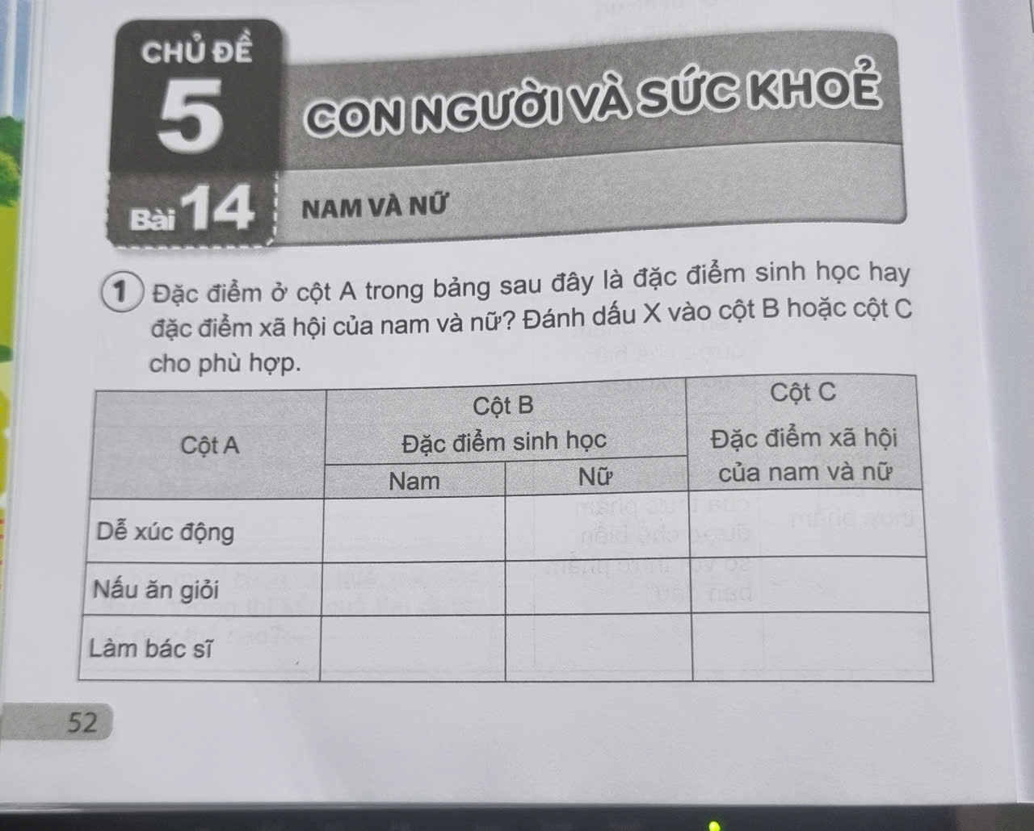
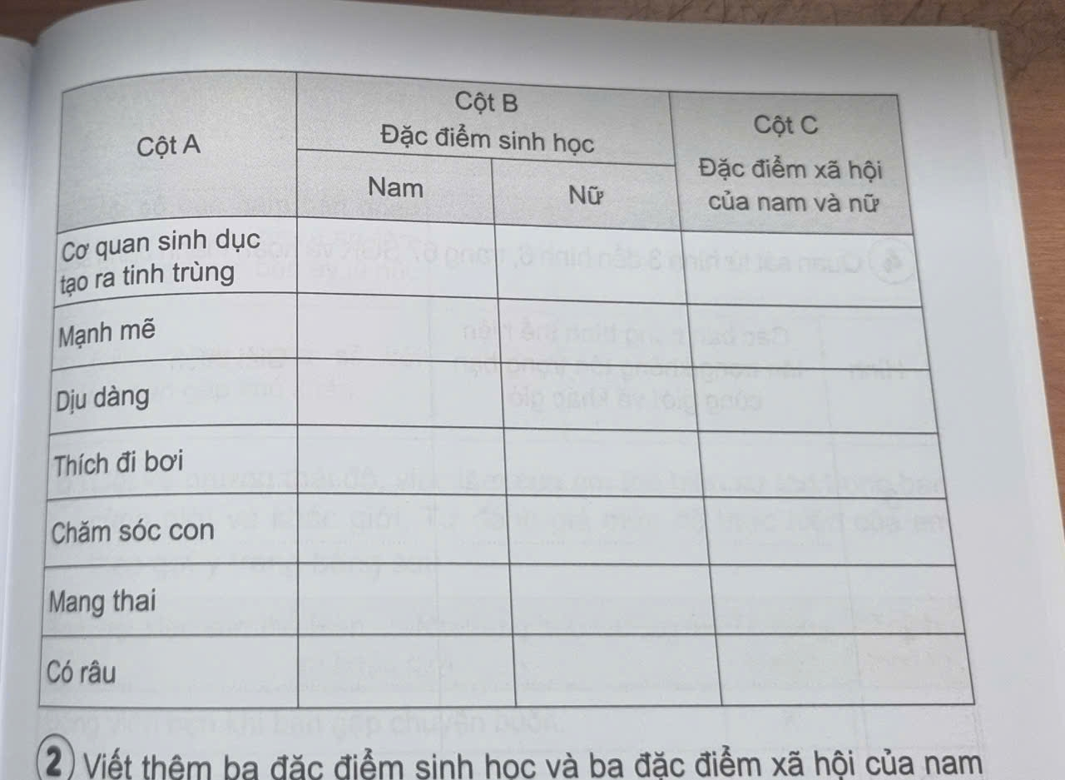

Slide 10
Khoa học Bài 14: Nam và nữ ( Tiết 1)
Những đặc điểm như màu da, màu mắt, màu tóc, xoăn, tóc thẳng,... hay những đặc điểm về cấu tạo và chức năng của các cơ quan trong cơ thể. Cấu tạo cơ quan sinh dục là đặc điểm sinh học giúp phân biệt cơ thể nam và nữ.
Những đặc điểm như trang phục, lời nói, cử chỉ, thái độ, tính cách, thói quen, sở thích, nghề nghiệp,... những đặc điểm này được hình thành do nền văn hóa, quá trình học tập, giáo dục,...và có thể thay đổi.

Slide 11
Tôi xin chân thành cảm ơn!
Xin trân trọng cảm ơn!

